Slide 1


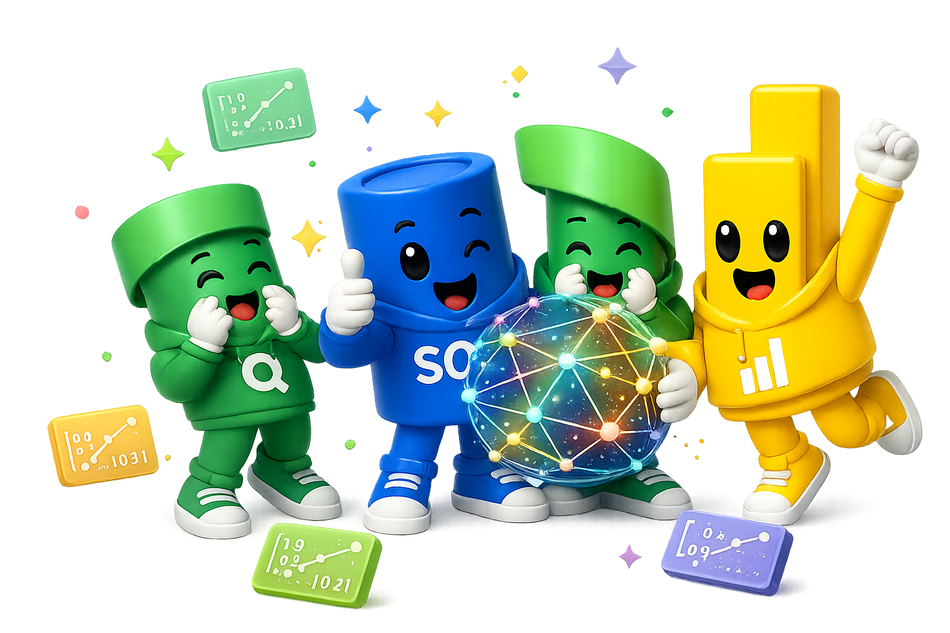
Rodrigue YENGO
Abdelhak BENYAHIA
CI/CD & projets
SQL Database
Contrôle de code source, branches et pull requests, tests unitaires, détection de dérive de schéma.
·
Notes:
Le schéma d'AdventureWorks Commerce Cloud devient du code : versionné, testé et déployé automatiquement.

Slide 2
Le schéma devient du code
Code source
Branches & PR
Un fichier .sql par objet, dans Git.
Revue de code avant chaque fusion.
Tests
Dérive
Build, unitaires, intégration.
Détecter tout écart avec la production.

Slide 3
Projets SQL Database, .dacpac et code source
Chaque table, vue ou procédure vit dans son propre fichier .sql — style SDK, compilé en artefact .dacpac.
Un dossier = un schéma logique ; chaque objet = un fichier → des différences Git granulaires par validation.
AdventureWorksCommerceCloud/
SalesLT/
Tables/Customer.sql
Views/vw_CustomerOrderSummary.sql
StoredProcedures/usp_PlaceOrder.sql
AdventureWorksCommerceCloud.sqlproj
Notes:
Un dossier = un schéma logique ; chaque objet = un fichier → différences Git granulaires.

Slide 4
Pipelines CI/CD et stratégie de test
Générer une fois
Tester
Détecter la dérive
Compiler l'artefact .dacpac une seule fois, déployer le même fichier partout.
Validation de build, tests unitaires T-SQL, tests d'intégration avant fusion.
Un correctif manuel en production doit être détecté avant le déploiement suivant, jamais ignoré.

Slide 5
Versionner et déployer le schéma
Initialiser AdventureWorksCommerceCloud.sqlproj et committer chaque objet.
Créer une branche, modifier usp_PlaceOrder, ouvrir une pull request.
Le pipeline GitHub Actions compile le .dacpac et le déploie après fusion.
git checkout -b feature/stock-check
# modifier usp_PlaceOrder.sql
git commit -am "Vérifier le stock avant commande"
git push origin feature/stock-check
# GitHub Actions : dotnet build → .dacpac
# azure/sql-action@v2 → deploy

Slide 6
Contrôle des connaissances
Un administrateur a appliqué en urgence un correctif directement en production en ajoutant un index manquant. Que faire ensuite ?
Ne rien faire, l'index est déjà en place
Supprimer l'index au prochain déploiement pour revenir à l'état du projet
Reporter l'index dans le projet SQL Database et le committer
Désactiver le pipeline CI/CD pour éviter la détection

Slide 7
Ce qu'il faut retenir
Un fichier .sql par objet = des différences Git lisibles.
Générer une fois, déployer le même .dacpac partout.
Toute modification manuelle en production doit revenir dans le code source.
Tests unitaires et validation de build avant chaque fusion.

Slide 8
PROCHAIN MODULE
Intégration Azure
Data API Builder, REST/GraphQL, CDC et Change Event Streaming.

